Slide 1
分数乘法
解决问题（2）

Slide 2
1. 理解“求比一个数多(少)几分之几”的数量关系，学会用线段图
分析问题，并能正确解答“求比一个数多(少)几分之几的数是
多少”的实际问题；
2. 经历应用分数乘法解决简单实际问题的过程，培养学生分析、
比较、归纳、类推的能力；
3. 使学生感受知识之间的内在联系，建立学好数学的信心。

Slide 3


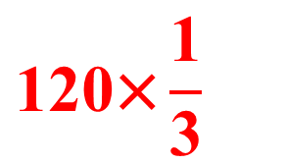

1. 说出单位“1”。
$$\frac{\text{4}}{\text{5}}$$
（1）黑兔只数是白兔的 。
单位“1”
$$\frac{\text{1}}{\text{9}}$$
（2）今年小麦的产量比去年减少了 。
单位“1”
2. 只列式不计算。
$$\frac{\text{1}}{\text{3}}$$
小红有 120 元压岁钱，买文具用了 ，
买文具用了多少钱？
$$\text{120}\text{×}\frac{\text{1}}{\text{3}}$$

Slide 4
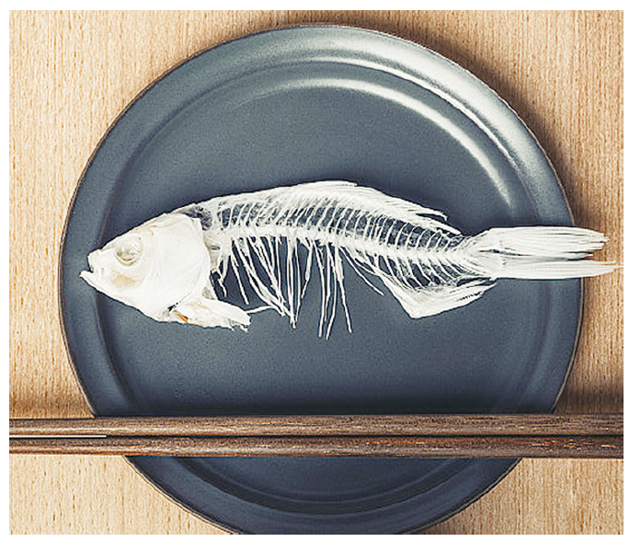


6
李叔叔的餐馆原来每天的厨余垃圾大约是 100 kg，
$$\frac{\text{1}}{\text{4}}$$
“光盘行动”倡议后，厨余垃圾比原来减少了大约 。
现在这家餐馆每天的厨余垃圾大约是多少千克？
从中你得到了哪些数学信息?

Slide 5


6
李叔叔的餐馆原来每天的厨余垃圾大约是 100 kg，
$$\frac{\text{1}}{\text{4}}$$
“光盘行动”倡议后，厨余垃圾比原来减少了大约 。
现在这家餐馆每天的厨余垃圾大约是多少千克？
原来每天的厨余垃圾是_______。
100 kg
怎样理解？
$$\frac{\text{1}}{\text{4}}$$
原来每天的
现在比原来减少了 ，减少的部分是____________
$$\frac{\text{1}}{\text{4}}$$
将原来的厨余垃圾平均分成 4 份，
现在比原来少这样的 1 份。
__________的 。
厨余垃圾
要求的是___________________大约是多少千克。
现在每天的厨余垃圾

Slide 6


4
李叔叔的餐馆原来每天的厨余垃圾大约是 100 kg，
$$\frac{\text{1}}{\text{4}}$$
“光盘行动”倡议后，厨余垃圾比原来减少了大约 。
现在这家餐馆每天的厨余垃圾大约是多少千克？
100 kg
你能用线段图表示出题目的条件和问题吗？
原来：
$$\frac{\text{1}}{\text{4}}$$
比原来少的
现在：
？kg
怎么列式？

Slide 7
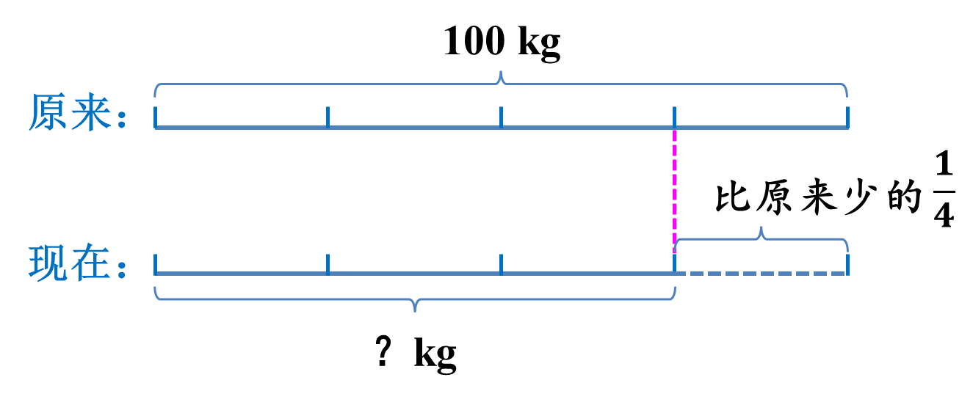

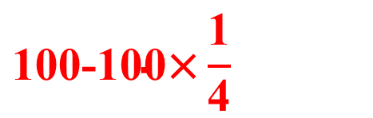
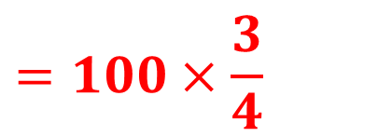
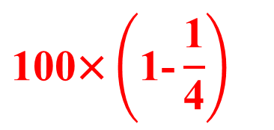


$$\text{100}\text{×}\left(\text{1−}\frac{\text{1}}{\text{4}}\right)$$
$$\text{100−100}\text{×}\frac{\text{1}}{\text{4}}$$
方法一：先求现在每天比原来减少的质量，再求减少后的质量是多少。
方法二：先求现在每天厨余垃圾是原来的几分之几，再求现在每天的厨余垃圾的质量。
$$=\text{100}\text{×}\frac{\text{3}}{\text{4}}$$
$$=\text{100}\text{−25}$$
$$=\text{75 }\left(\text{kg}\right)$$
$$=\text{75 }\left(\text{kg}\right)$$
答：现在这家餐馆每天的厨余垃圾大约是 75 kg。

Slide 8


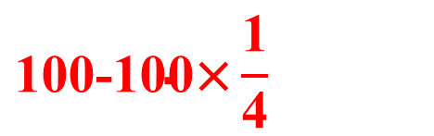

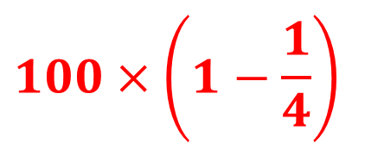

$$\text{100}\text{×}\left(\text{1−}\frac{\text{1}}{\text{4}}\right)$$
$$\text{100−100}\text{×}\frac{\text{1}}{\text{4}}$$
方法一：先求现在每天比原来减少的质量，再求减少后的质量是多少。
方法二：先求现在每天厨余垃圾是原来的几分之几，再求现在每天的厨余垃圾的质量。
$$=\text{100}\text{×}\frac{\text{3}}{\text{4}}$$
$$=\text{100}\text{−25}$$
$$=\text{75 }\left(\text{kg}\right)$$
$$=\text{75 }\left(\text{kg}\right)$$
这两种方法有什么异同？
相同点：都是把原来每天的厨余垃圾的质量看作单位“1”。
不同点：第一种方法是先求出现在每天比原来减少的质量，第二种方法是先求出现在每天厨余垃圾是原来的几分之几。

Slide 9
归 纳
已知单位“1”的量和一个量比单位“1”的量多
（或少）几分之几，求这个量的解题方法：
方法一：单位“1”的量±单位“1”的量×比单位“1”的
量多（或少）的几分之几 = 所求的量。
方法二：单位“1”的量×［1±比单位“1”的量多（或少）
的几分之几］= 所求的量。

Slide 10
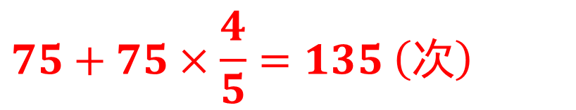

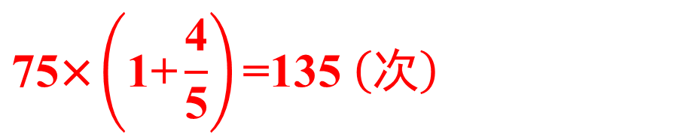
【选自教材第28页 做一做】
人的心脏每分钟跳动的次数因年龄而不同。青少年每分钟心脏跳动约 75 次，婴儿每分钟心脏跳动的次数比青少年多 。婴儿每分钟心脏跳动约多少次？
$$\frac{\text{4}}{\text{5}}$$
单位“1”。
方法一：先求婴儿心脏每分钟比青少年多跳多少次。
$$\text{75+75}\text{×}\frac{\text{4}}{\text{5}}\text{=135 }\left(次\right)$$
方法二：先求婴儿每分钟心跳次数是青少年的几分之几。
$$\text{75}\text{×}\left(\text{1+}\frac{\text{4}}{\text{5}}\right)\text{=135 }\left(次\right)$$

Slide 11
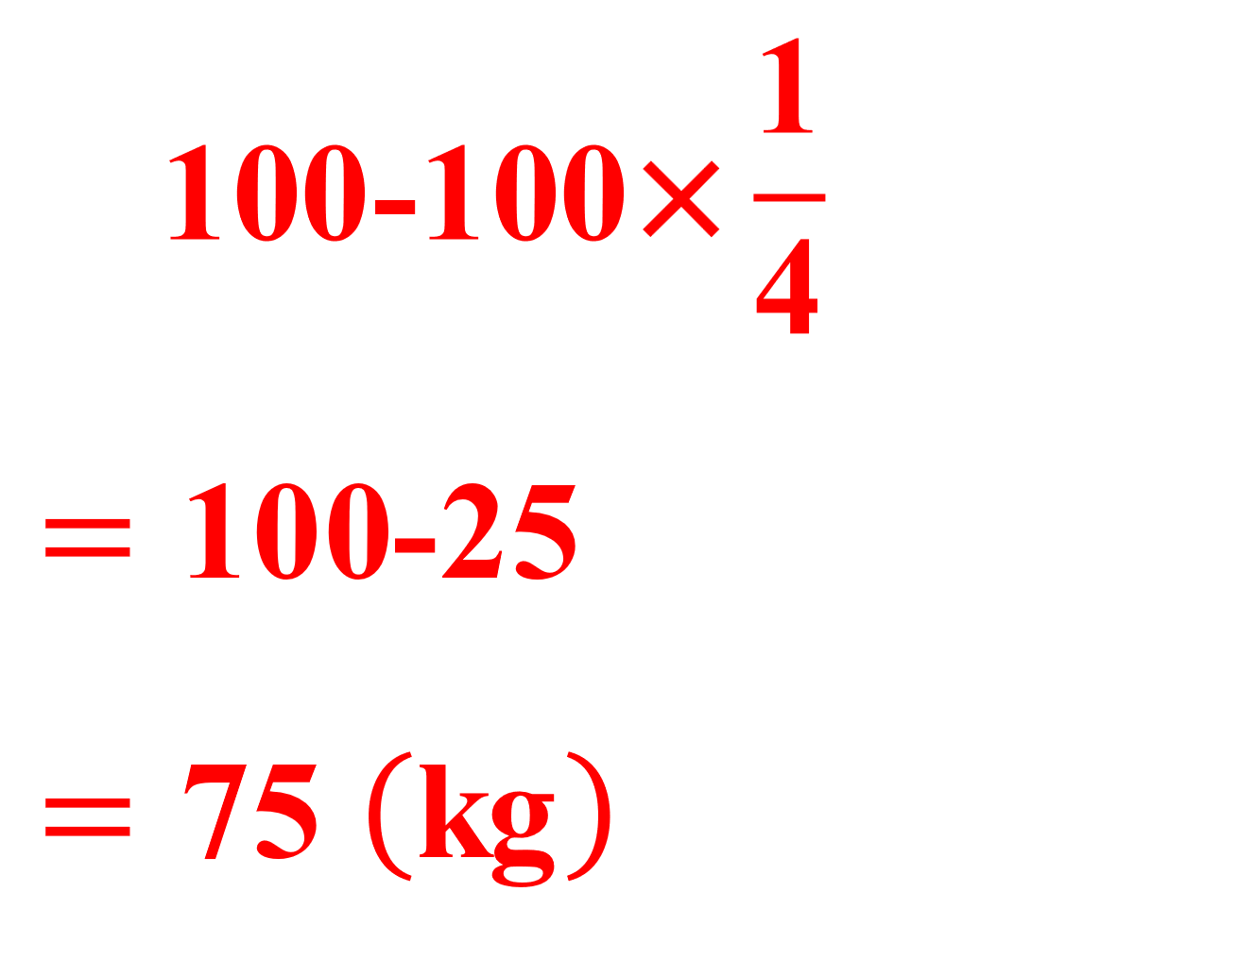
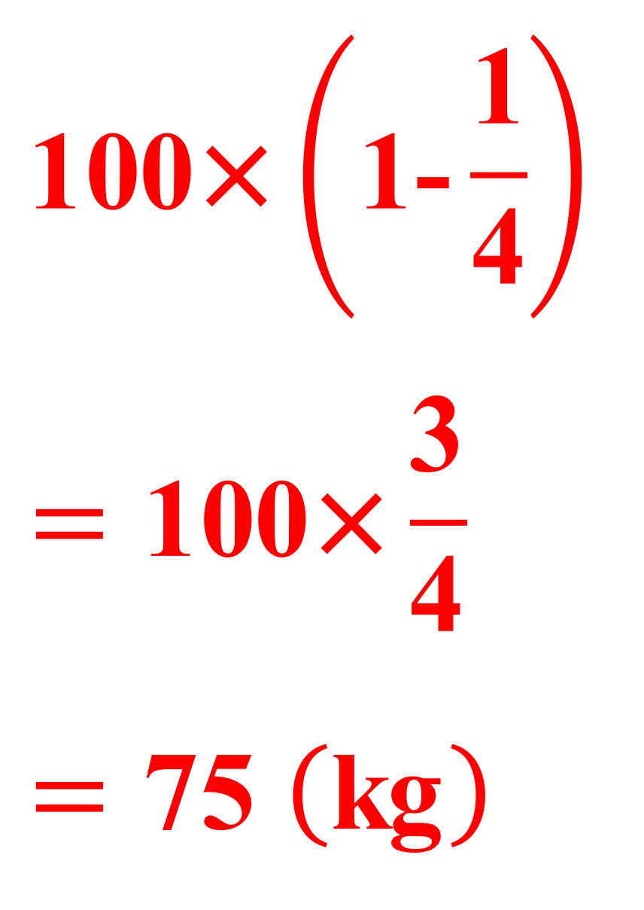
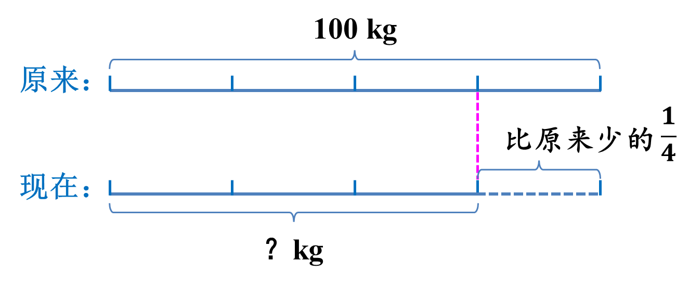

通过这节课的学习，你们有什么收获？
画线段图能清晰地表示出数量关系，要注意理解其中的分数表示谁是谁的几分之几。

